Slide 1
职场礼仪培训
LOGO

Slide 2

职场礼仪
人无礼，无以立。
——孔子
人无礼则不生，
事无礼则不成，
国家无礼则不宁.
——荀子

Slide 3
日常工作礼仪
个人礼仪
人际交往礼仪
电话礼仪
邮件礼仪
办公环境礼仪

Slide 4
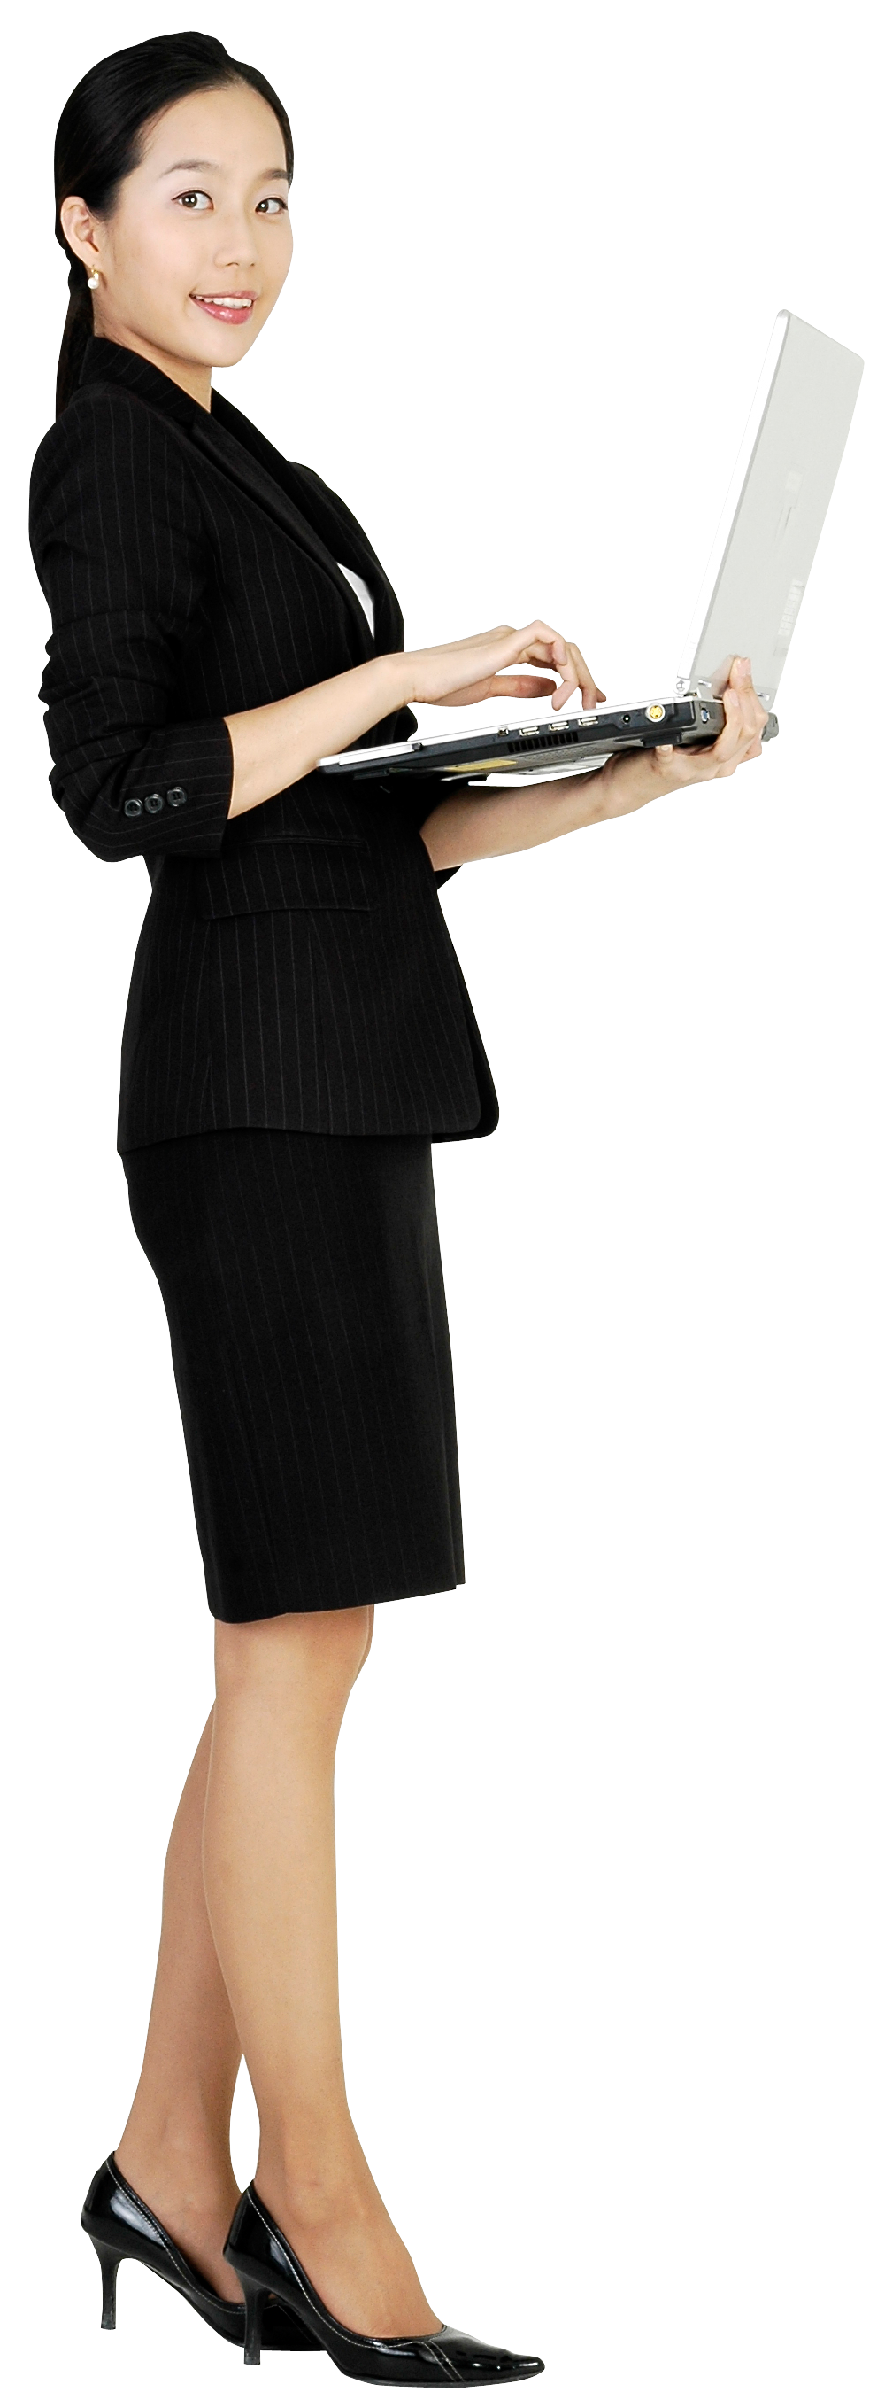
三分钟就决定了第一印象
60% 仪表 礼仪
40% 声音 谈话
三秒钟
印象

Slide 5
（一）个人礼仪
假如你是一家公司的老板，你愿意跟下面的哪一位合作做生意？

Slide 6
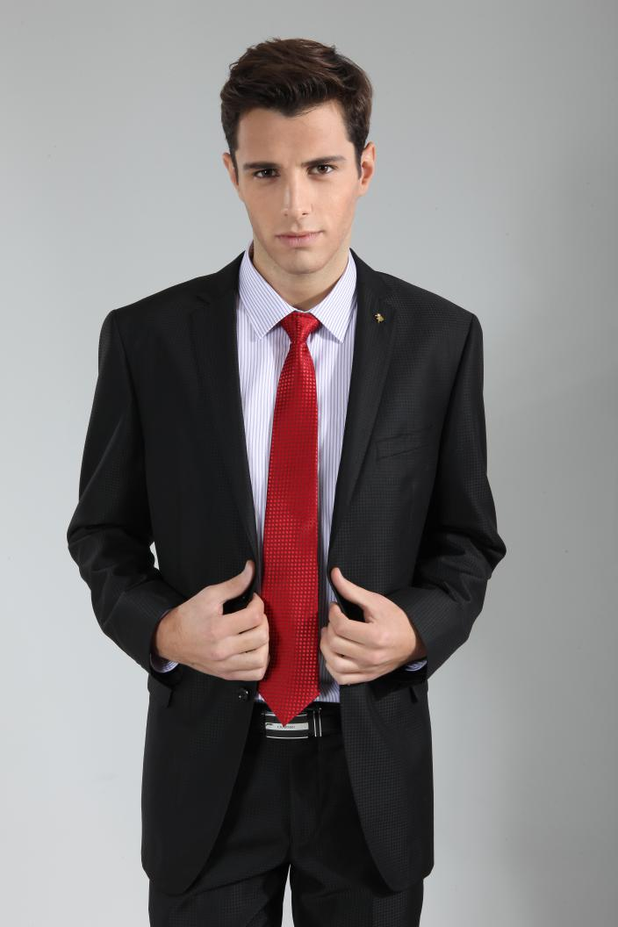
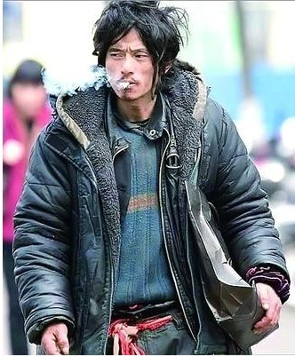
如果你是老板，你会选择谁合作呢？

Slide 7

（—）个人礼仪—职业形象的塑造
仪容礼仪
仪表礼仪
仪态礼仪

Slide 8
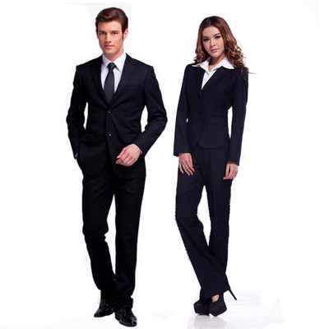
仪容礼仪
女士仪容礼仪：
精神、整洁、淡雅、简洁、适度、避短
男士仪容礼仪：
精神、健康、整洁、大方、得体

Slide 9
仪表礼仪总体要求
整洁
大方
适度

Slide 10
仪表礼仪
Time
PLACE
OCCASION
与时间相适应
与地点相适应
与场合相适应
仪表礼仪（职业着装）遵循“TPO”原则

Slide 11
仪态礼仪
微笑是最好的
语言
端正、自然、大方、得体
优雅、自然
表情
02
03
仪态
动作

Slide 12

日常工作礼仪
人际交往礼仪

Slide 13
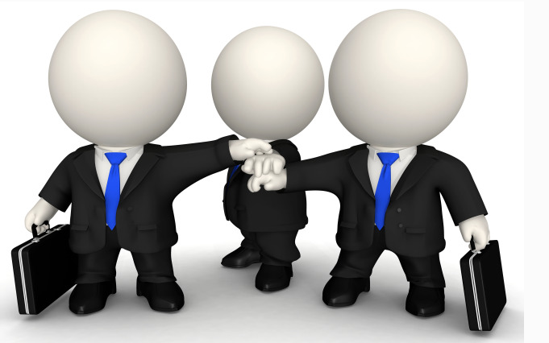
人际交往礼仪
◎ 与人相处之道
◎ 问候礼仪
◎ 与人相处：尊重、主动、热情、自然、专注

Slide 14
人际交往礼仪
问候礼仪
对贵宾、客人：微笑、问候、握手、接待、指引
对上司：在各种场合见到都要面带微笑，主动问好；
如不便打扰，可用手势或点头致意；
上下班或遇到都要主动问好，微笑、热情打招呼；
（上班：xx总，早上好；下班：再见，明天见）
对同事朋友：热情、真诚、主动问好，互相帮助

Slide 15
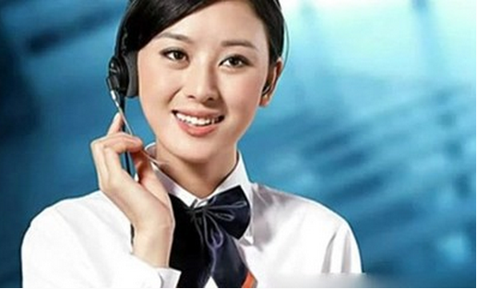
日常工作礼仪
关键词：微笑、姿态、音调、音量、速度、措辞
电话礼仪

Slide 16
电话礼仪
听到铃响，快接电话;
先要问好，再报名称;
姿态正确，微笑说话;
语调稍高，吐字清楚;
听话认真，礼貌应答;
通话简练，等候要短;
礼告结束，后挂轻放。

Slide 17
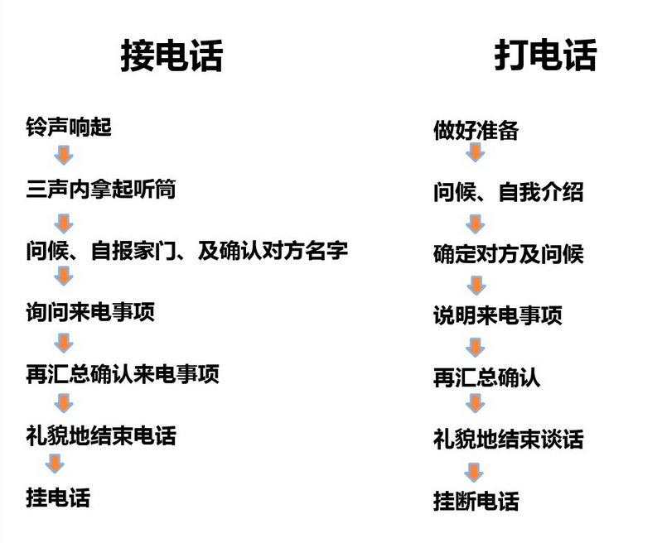
电话礼仪

Slide 18
日常工作礼仪
标题
不空白，简短明确
回复时，可适当修改标题
称呼和问候
称呼职务，人数多时可称呼“大家”
开头和结尾有问候语
正文
简明扼要，从结论说起，合理提示重点
注意语气、表达尊重
善用图表
复杂内容使用表格和区段
减少使用表情符号
邮件礼仪

Slide 19
邮件礼仪
附件
附件名称要标明；
附件内容数目不宜过大过多；
签名
使用公司或者部门规定的统一签名档；
收到邮件
及时反馈回复

Slide 20
日常工作礼仪
个人区域
办公室环境礼仪
公共区域
办公礼仪

Slide 21
办公环境礼仪
公共办公区域
1、不在公共办公区域吸烟、扎堆聊天、大声喧哗；
2、禁止在办公家具和公共设施上乱写、乱画、乱贴；
3、禁止乱扔垃圾和乱倒茶渣饭余，保持办公区域的清洁卫生；
4、饮水时，如不是接待来宾，应用个人水杯，减少使用一次性水杯；
5、不得擅自带外来人员进入办公区域会谈；
6、最后离开办公区域的人员应关闭灯、空调等开关

Slide 22
办公环境礼仪
办公礼仪
在办公室里举止要庄重、文明，不要大声叫嚷，指手划脚；
习惯使用文明用语“请”、“您好”、“谢谢”、“对不起”、“再见”。
进入他人办公室、会议室或上级领导办公室，要主动敲门示意，经允许后方可进入房间。对方正在讲话中，要稍等静候，不要中途插话，如有急事要打断说话，也要把握机会，并且要说：“**，对不起，打扰一下”。

Slide 23
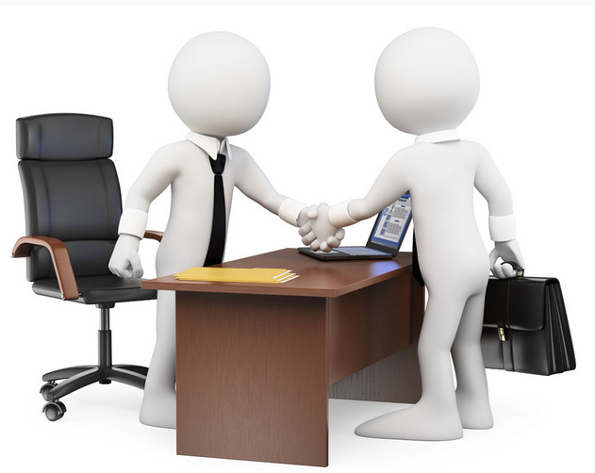
办公环境礼仪
领导在谈话办事时不随便打扰，遇有事需请示时，应在征得同意后再插话。
与客人相遇时要主动让路，点头微笑并身侧一旁；与客人同行时，应让客人先行，同上下楼梯时应让客人先上下。
客人来访时，相应人员应立即停止手上工作，暂停办公，先接待安顿客人。
接待客人时，握手应姿势端正，用力适度

Slide 24

答疑

Slide 25
THANKS

